Slide 1

NEMATELMINTOS – CAP 8 – INVERTEBRADOS 1

Slide 2
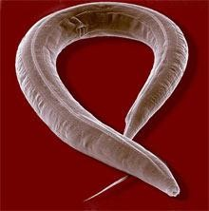
CARACTERÍSTICAS GERAIS
- Vermes de corpo cilíndrico e alongado.
- Apresentam simetria bilateral.
- Tubo digestório completo (com duas aberturas, boca e ânus).
- Sistema circulatório e respiratório ausentes.
- Vivem em diferentes habitats (marinhos, dulcícolas e terrestres – terra úmida);
- A maioria é de vida livre, mas muitos são parasitas de animais e plantas;

Slide 3
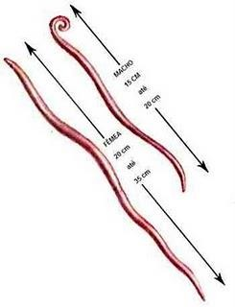
REPRODUÇÃO
- São animais dioicos (possuem sexos separados)
- Apresentam dimorfismo sexual, ou seja, a fêmea é diferente do macho, normalmente os machos são menores, característica que facilitar a reprodução.
- A fecundação é cruzada (trocam óvulos e espermatozoides) e interna (ocorre dentro do corpo da fêmea) e o desenvolvimento é indireto (sofrem metamorfose).

Slide 4
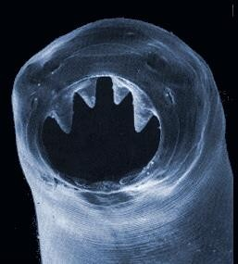
Amarelão (Ancilostomose)
- Causador: Ancylostoma duodenale e Necator americanus;
Hospedeiro: Apenas humanos (não existe hospedeiro intermediário);
Local do parasitismo: Intestino.
Sintomas: Anemia
Ancylostoma duodenale

Slide 5
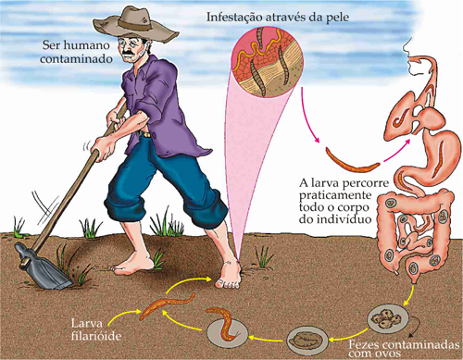
Profilaxia: O uso de calçados constitui-se no melhor meio de profilaxia da ancilostomose, uma vez que, os ovos desses vermes são eliminados nas fezes e contaminam o solo, onde liberam larvas. Essas larvas têm a capacidade de penetrar pela pele das pessoas que andam descalças, sendo essa a principal via de propagação da doença.

Slide 6
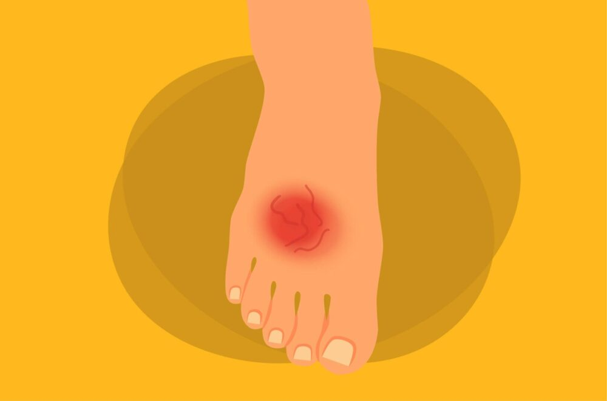
Bicho geográfico
- Causador: Ancylostoma braziliensis;
É um parasita muito comum de cães. Todavia, sua larva pode penetrar na pele humana, onde provoca sensações de ardência e coceira extremamente incômodas.
O contágio ocorre frequentemente na areia das praias, onde os cães portadores da verminose defecam, ali deixando os ovos do parasita.
A larva desse verme é popularmente conhecida como, o bicho geográfico.

Slide 7
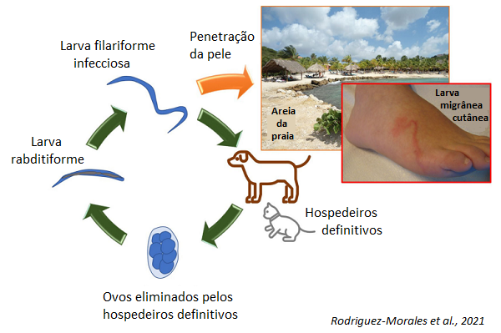
Medidas profiláticas: Saneamento básico adequado, cuidados com o consumo de alimentos crus, usar calçado em solos contaminados.
Tratar os doentes.

Slide 8
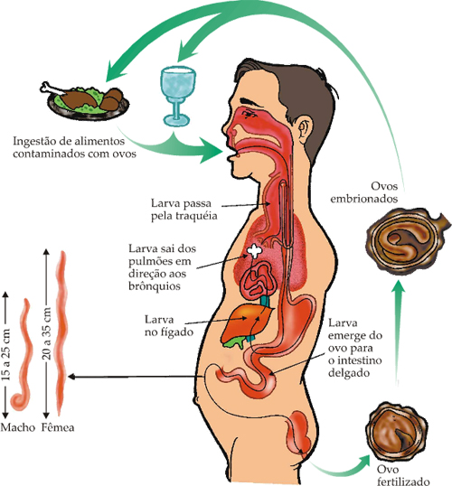
Ascaridíase (lombriga)
Causador: Ascaris lumbricoides.
Hospedeiros: apenas humanos
Local do parasitismo: Intestino.
Contágio ocorre pela ingestão de água e alimentos contaminados com ovos de verme.
Profilaxia: Saneamento básico adequado, cuidados com o consumo de alimentos crus, usar calçado em solos contaminados.
Tratar os doentes.

Slide 9
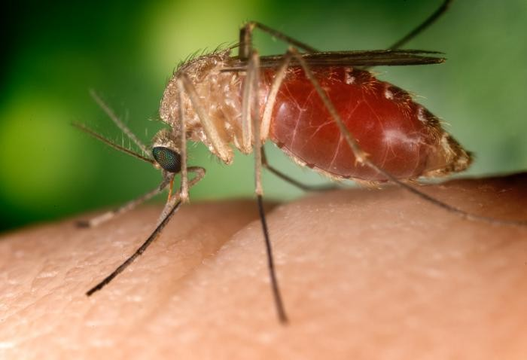
Filariose (elefantíase)
Causador: Wuchereria bancrofti.
Hospedeiros: humanos (definitivos) e mosquitos (intermediários – Culex).
Local do parasitismo: vasos linfáticos, obstruindo-os. A linfa produzida naturalmente pelo
organismo não é reabsorvida, resultando em inchaços (principalmente dos membros inferiores - pernas).
Culex sp.

Slide 10
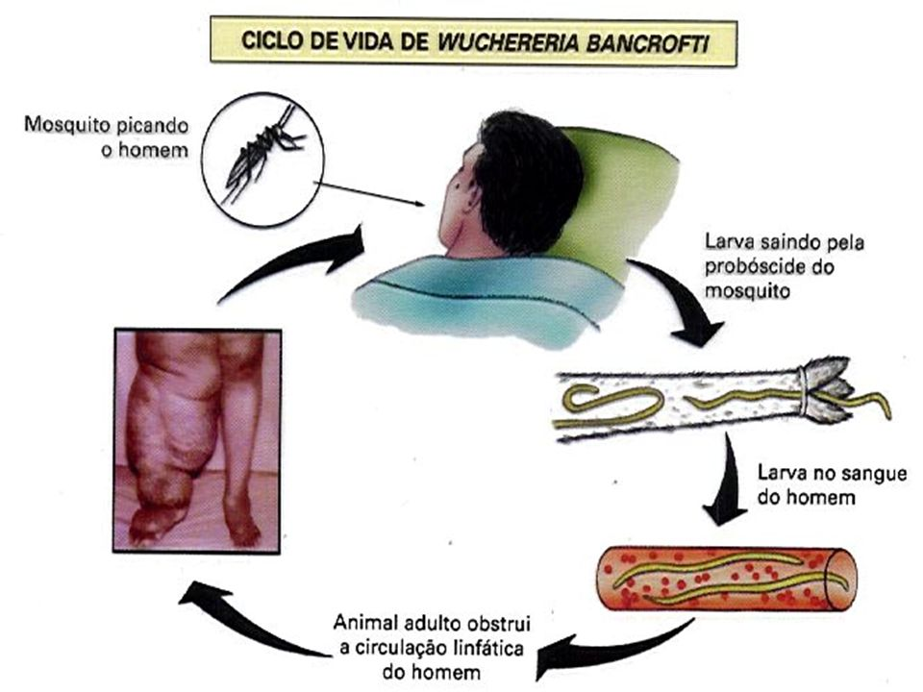
Medidas profiláticas:
Eliminar focos do mosquito transmissor, usar repelentes, instalar mosquiteiros em janelas;
Tratar os doentes.

Slide 11
Oxiurose (“Verme de criança”)
- Causador: Enterobius vermiculares;
Hospedeiros: apenas humanos;
Local do parasitismo: Intestino. As fêmeas botam ovos na região anal, causando muita cosseira.
Irritabilidade, diarreia, náuseas, emagrecimento, vômitos e dores abdominais são os outros sintomas.
Medidas profiláticas:
Higiene pessoal, limpeza adequada de dormitórios, de roupas íntimas e de cama;
Tratar os doentes.

Slide 12
